Slide 1
Tak til
Helge Madsen &
Tom Lauridsen
for lån af materiale!
Opgave:
Eliminering
af ”grå felter”
Resultatet af en arbejdsproces
50 øre
tofarvet
af Søren Chr. Jensen © 2011

Slide 2
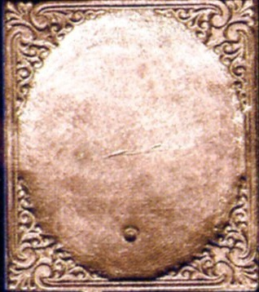
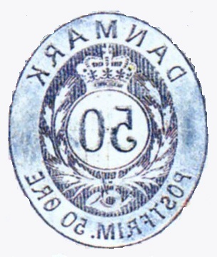
50 øre tofarvet 1875-1905
Original rammekliché
og ovalkliché

Slide 3
50 øre tofarvet 1875-1905 i Thieles Protokoller
Thiele nr. 1 (1. Fabrikation)
Post nr. 31 (Finansår 1874-75)
Dato Art Dobbeltark Antal trykte ark
50 Øre Postfrim
11/1 75 Afl til fremmede Postbestyrl
Maculatũr
G.A. Hagemann:
Lasse Nielsen
- 210
Oplag 3040

Slide 4
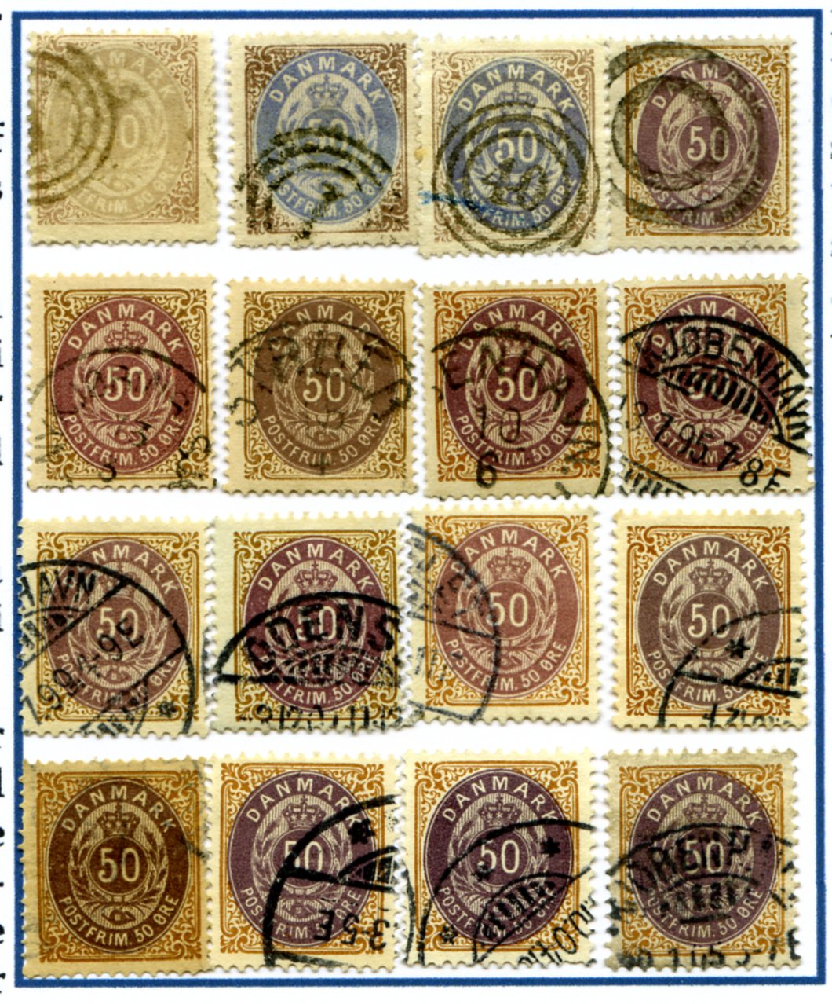
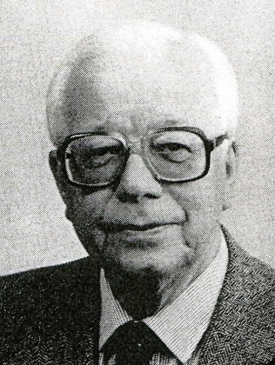
50 øre tryk 1-14
Tryk 1a/b dec. 74
Tryk 2 sep. 75
Tryk 3 april 85
Tryk 4 marts 89
Tryk 5 nov. 90
Tryk 6 jan. 95
Tryk 7 aug. 97
Tryk 8 feb. 99
Tryk 9 april 01
Tryk 10 maj 02
Tryk 11 dec. 03
Tryk 12 april 04
Tryk 13 juli 04
Tryk 14 jan. 05
Suppleringsværdi
Diverse anvendelse
Takning
Vandmrk.
14x13½
VM II: 1-6
12¾-VM II: Tryk 7-10
12¾-VM III:
Tryk 11-14
Hovedgruppe 3
Hoved-gruppe 1
Tryk 1a
Tryk 1b
Tryk 1b
Tryk 2
Omvendte
Hovedgruppe 4
Tryk 3
Tryk 4
Tryk 5
Tryk 6
Hovedgruppe 5
Tryk 7
Tryk 8
Omvendte
Tryk 9
Tryk 10
Børge Schäffer:
Tryk 11
Tryk 12
Tryk 13
Tryk 14
Bemærk den
fantastiske
variation i
farverne!

Slide 5
Tryk 1-6

Slide 6
50 øre tryk 1a og 1b
Alle rette – hovedgruppe 3 – 18 og 77 omvendt serien
50 øre tryk 1a – oplag ca. 300
50 øre tryk 1b – oplag ca. 2.740
Farvernes udvikling
Et særligt problem var de violette farver, der blev fremstillet ved at blande rød og blå.
Var blandingen bare lidt ude af balance, gik resultatet mod blåt eller rødt – ofte over i de lyslilla nuancer. Farven kunne slå helt over i en gråblå nuance eller helt grå.

Slide 7
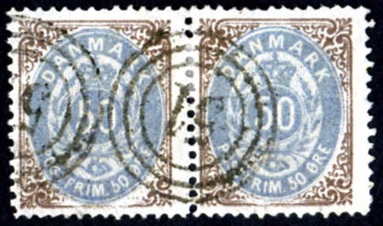
50 øre tryk 1b pos. B99-100
Alle rette – hovedgruppe 3 – 18 og 77 omvendt serien
Hvid plet
Farveplet
Udtværet rammelinie syd
Rammebule

Slide 8
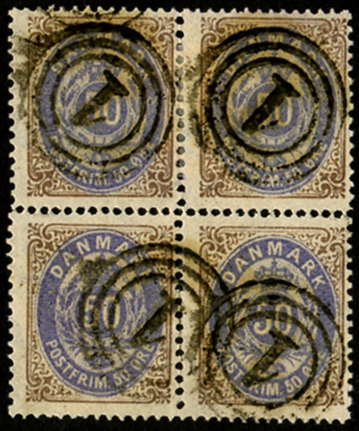
50 øre tryk 1b
pos. B26-27/36-37
Alle rette – hovedgruppe 3
18 og 77 omvendt serien
Spies
Rammebule

Slide 9
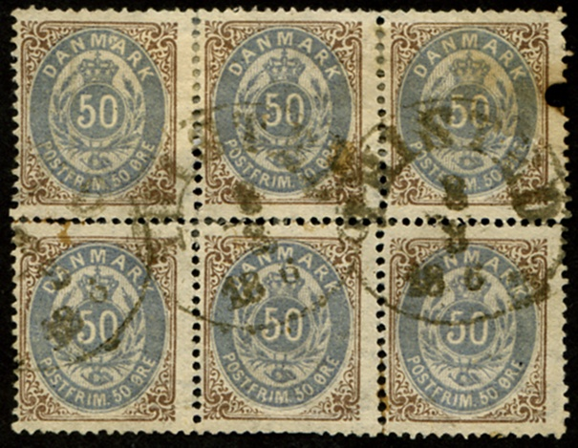
Plet
Løber sammen
Rammebule
50 øre tryk 1b pos. 38-40/48-50 - Alle rette – hovedgruppe 3
Bule
Brud
Spies
Midterfjer

Slide 10
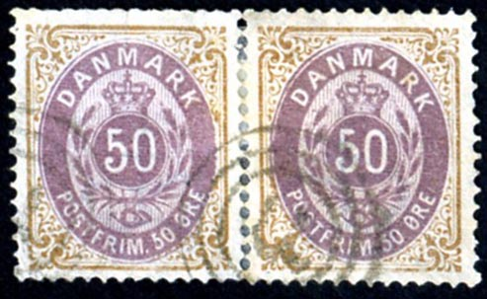
50 øre tryk 2
Alle rette ekskl. 56
Hovedgruppe 1
Tykke rammer serien
Farveplet
Isoleret ret ramme pos. 56

Slide 11
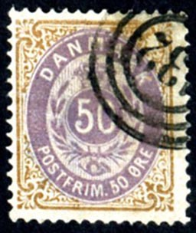
50 øre tryk 2 pos. 44
Alle rette
Hovedgruppe 1
Tykke rammer serien
Falsk perlefejl

Slide 12
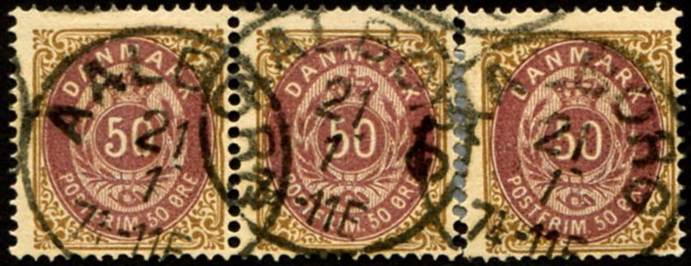
50 øre tryk 3 pos. 38-39-40
Alle rette
Hovedgruppe 4
106 serien
4D
4M
Farveplet i R
106 fejl
Krøllet ramme
4D
Hak

Slide 13
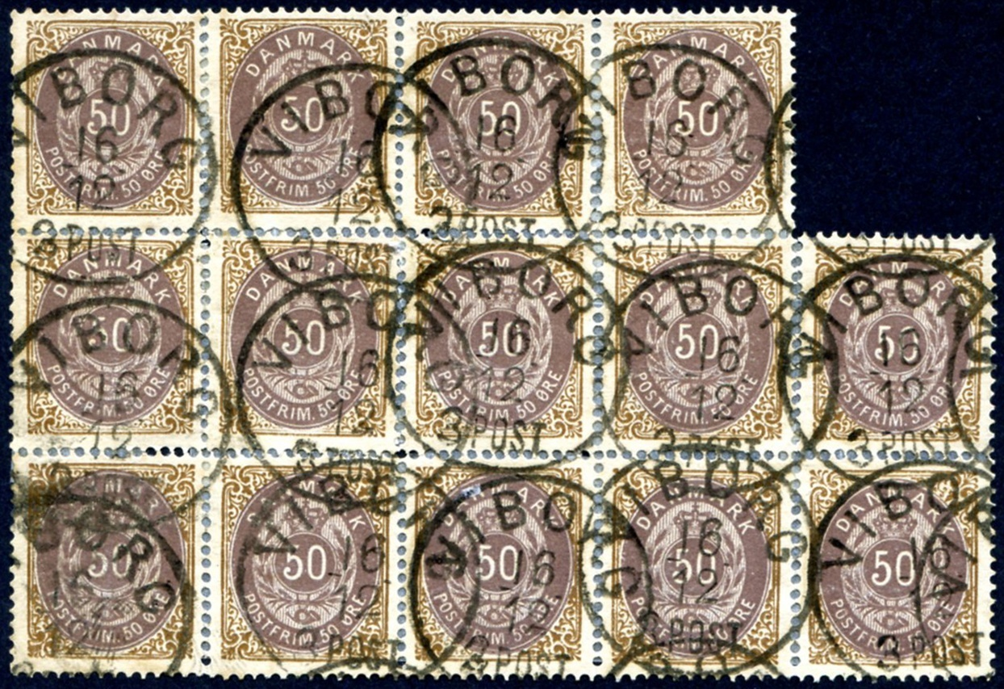
50 øre tryk 4 pos. 71-74/81-85/91-95 - alle rette – hovedgruppe 4 – 106 serien
Plet
4C
4D
4G
Hvid plet
4R
Farveplet
Plet
Bule
4U
4M
4G
Streg
OF12
Plet
Fjer
Hak
106-fejl
4D
4I
4J
4M
4R
Udtværet rammelinie syd
Rammebule
Dobbelttryk
OF5

Slide 14
Tryk 7

Slide 15
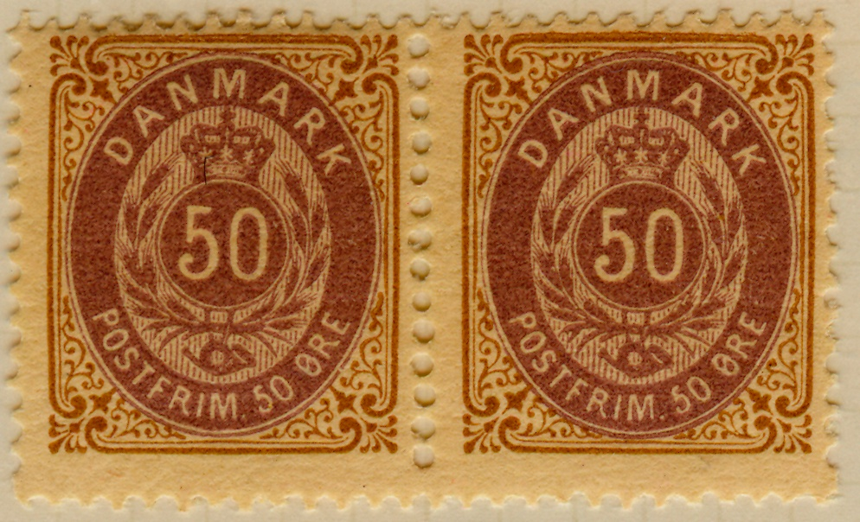
50 øre tryk 7: 4-5
Alle rette ekskl. pos. 5
Hovedgruppe 5
51 omv. serien – setting 30
1
5A
2
5A
3
5G
4
5B
4
5B
5
5A
6
7
17
8
5A
9
13
10
11
12
5A
13
14
15
3
16
17
18
19
20
Øverste række
Hak i ovallinje
Plet
21
5A
22
5D
23
5D₁
24
5A
25
26
27
5A
28
29
30
5B
5B
31
32
33
5D₁
45
34
35
5B
36
5A
37
5D
38
5A
39
1
40
5B
41
42
5A
43
44
5A
45
5D
46
5B
47
5A
48
49
5A
50
5B
51
52
53
54
5B
55
56
5D₁
57
58
5A
59
60
Brud
61
62
5A
63
64
5B
65
5A
66
5A
67
5B
68
5B
69
70
5B
5A
71
72
73
5A
74
5D
75
76
5B
77
5D
78
79
80
5B
”Skæve” ovaler
Omvendt ramme pos. 5
81
5A
82
83
84
5D
85
86
87
88
5A
89
5A
90
5D₁
91
92
5A
93
94
95
5B
96
97
98
99
5D₁
100

Slide 16
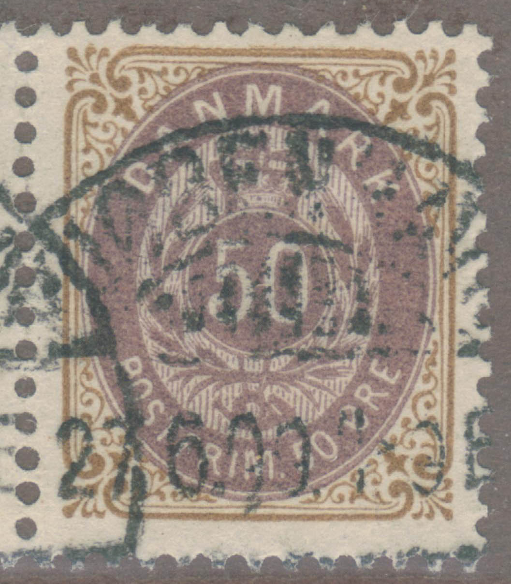
50 øre tryk 7: (4-5)-6
Alle rette ekskl. pos. 5
Hovedgruppe 5
51 omv. serien – setting 30
1
5A
2
5A
3
5G
4
5B
4
5B
5
5A
6
6
7
17
8
5A
9
13
10
11
12
5A
13
14
15
3
16
17
18
19
20
21
5A
22
5D
23
5D₁
24
5A
25
26
Udflydende ramme N
27
5A
28
29
30
Plet
31
32
33
5D₁
45
34
35
5B
36
5A
37
5D
38
5A
39
1
40
5B
41
42
5A
43
44
5A
45
5D
46
5B
47
5A
48
49
5A
50
5B
51
52
53
54
5B
55
56
5D₁
57
58
5A
59
60
61
62
5A
63
64
5B
65
5A
66
5A
67
5B
68
5B
69
70
5B
5A
Hvid
plet
71
72
73
5A
74
5D
75
76
5B
77
5D
78
79
80
5B
”Skæv” oval
81
5A
82
83
84
5D
85
86
87
88
5A
89
5A
90
5D₁
91
92
5A
93
94
95
5B
96
97
98
99
5D₁
100

Slide 17
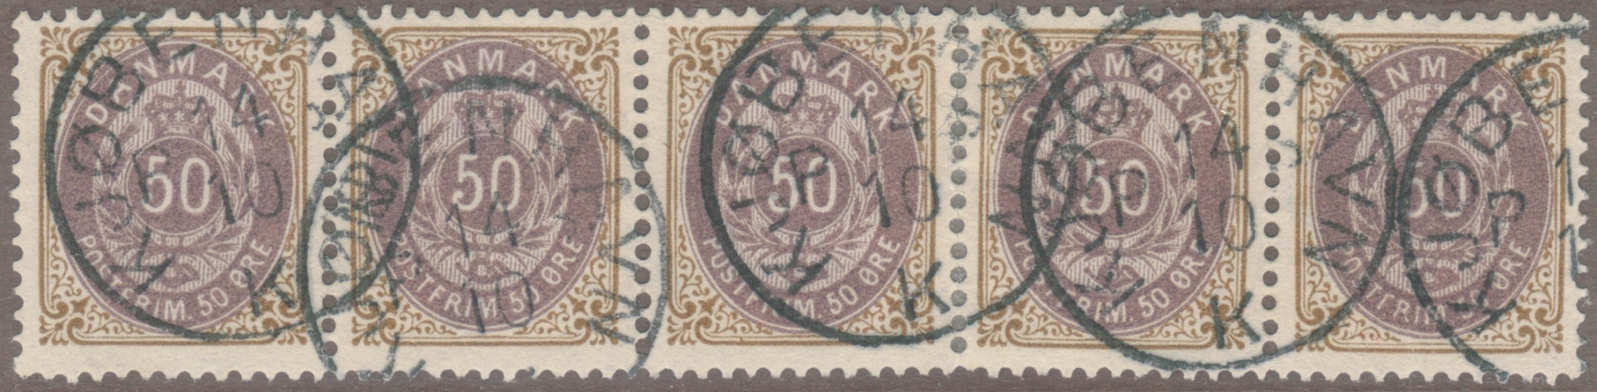
50 øre tryk 7: 45-49
Alle rette ekskl. pos. 5
Hovedgruppe 5
51 omv. serien – setting 30
1
5A
2
5A
3
5G
4
5B
5
5A
6
7
17
8
5A
9
13
10
11
12
5A
13
14
15
3
16
17
18
19
20
21
5A
22
5D
23
5D₁
24
5A
25
26
27
5A
28
29
30
31
32
33
5D₁
45
34
35
5B
36
5A
37
5D
38
5A
39
1
40
5B
41
42
5A
43
44
5A
45
5D
45
5D
46
5B
46
5B
47
5A
47
5A
48
48
49
5A
49
5A
50
5B
51
52
53
54
5B
55
56
5D₁
57
58
5A
59
60
Plet
61
62
5A
63
64
5B
65
5A
66
5A
67
5B
68
5B
69
70
5B
Bule
5B
5A
5A
Plet
Fejl
i ”5”
71
72
73
5A
74
5D
75
76
5B
77
5D
78
79
80
5B
81
5A
82
83
84
5D
85
86
87
88
5A
89
5A
90
5D₁
Bule
5D
Plet
Plet
91
92
5A
93
94
95
5B
96
97
98
99
5D₁
100

Slide 18
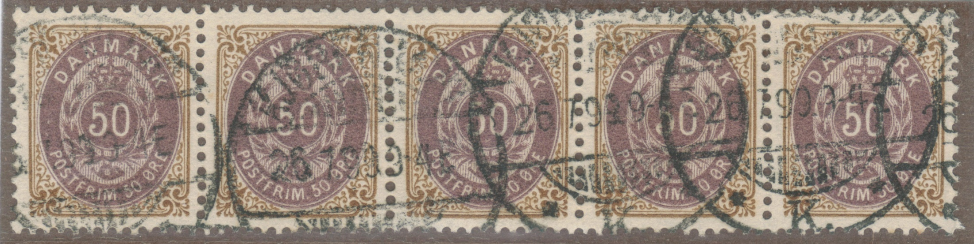
50 øre tryk 7: 94-98
Alle rette ekskl. pos. 5
Hovedgruppe 5
51 omv. serien – setting 30
1
5A
2
5A
3
5G
4
5B
5
5A
6
7
17
8
5A
9
13
10
11
12
5A
13
14
15
3
16
17
18
19
20
21
5A
22
5D
23
5D₁
24
5A
25
26
27
5A
28
29
30
31
32
33
5D₁
45
34
35
5B
36
5A
37
5D
38
5A
39
1
40
5B
RM5B
41
42
5A
43
44
5A
45
5D
46
5B
47
5A
48
49
5A
50
5B
51
52
53
54
5B
55
56
5D₁
57
58
5A
59
60
61
62
5A
63
64
5B
65
5A
66
5A
67
5B
68
5B
69
70
5B
Plet o. fjer
71
72
73
5A
74
5D
75
76
5B
77
5D
78
79
80
5B
81
5A
82
83
84
5D
85
86
87
88
5A
89
5A
90
5D₁
Øverste og nederste
indre ovalbue meget
kraftig (spaltet)
91
92
5A
93
94
94
95
5B
96
97
97
98
98
99
5D₁
100

Slide 19
50 øre tryk 7
Alle rette ekskl. pos. 5
Hovedgruppe 5
51 omv. serien – setting 30
RESULTAT:
Ud af 85 grå felter
er 10 fjernet ∼ 12%
75 grå felter tilbage
1
5A
2
5A
3
5G
4
5B
4
5B
5
5A
6
6
7
17
8
5A
9
13
10
11
12
5A
13
14
15
3
16
17
18
19
20
21
5A
22
5D
23
5D₁
24
5A
25
26
27
5A
28
29
30
31
32
33
5D₁
45
34
35
5B
36
5A
37
5D
38
5A
39
1
40
5B
41
42
5A
43
44
5A
45
5D
45
5D
46
5B
46
5B
47
5A
47
5A
48
48
49
5A
49
5A
50
5B
51
52
53
54
5B
55
56
5D₁
57
58
5A
59
60
61
62
5A
63
64
5B
65
5A
66
5A
67
5B
68
5B
69
70
5B
71
72
73
5A
74
5D
75
76
5B
77
5D
78
79
80
5B
81
5A
82
83
84
5D
85
86
87
88
5A
89
5A
90
5D₁
91
92
5A
93
94
94
95
5B
96
97
97
98
98
99
5D₁
100

Slide 20
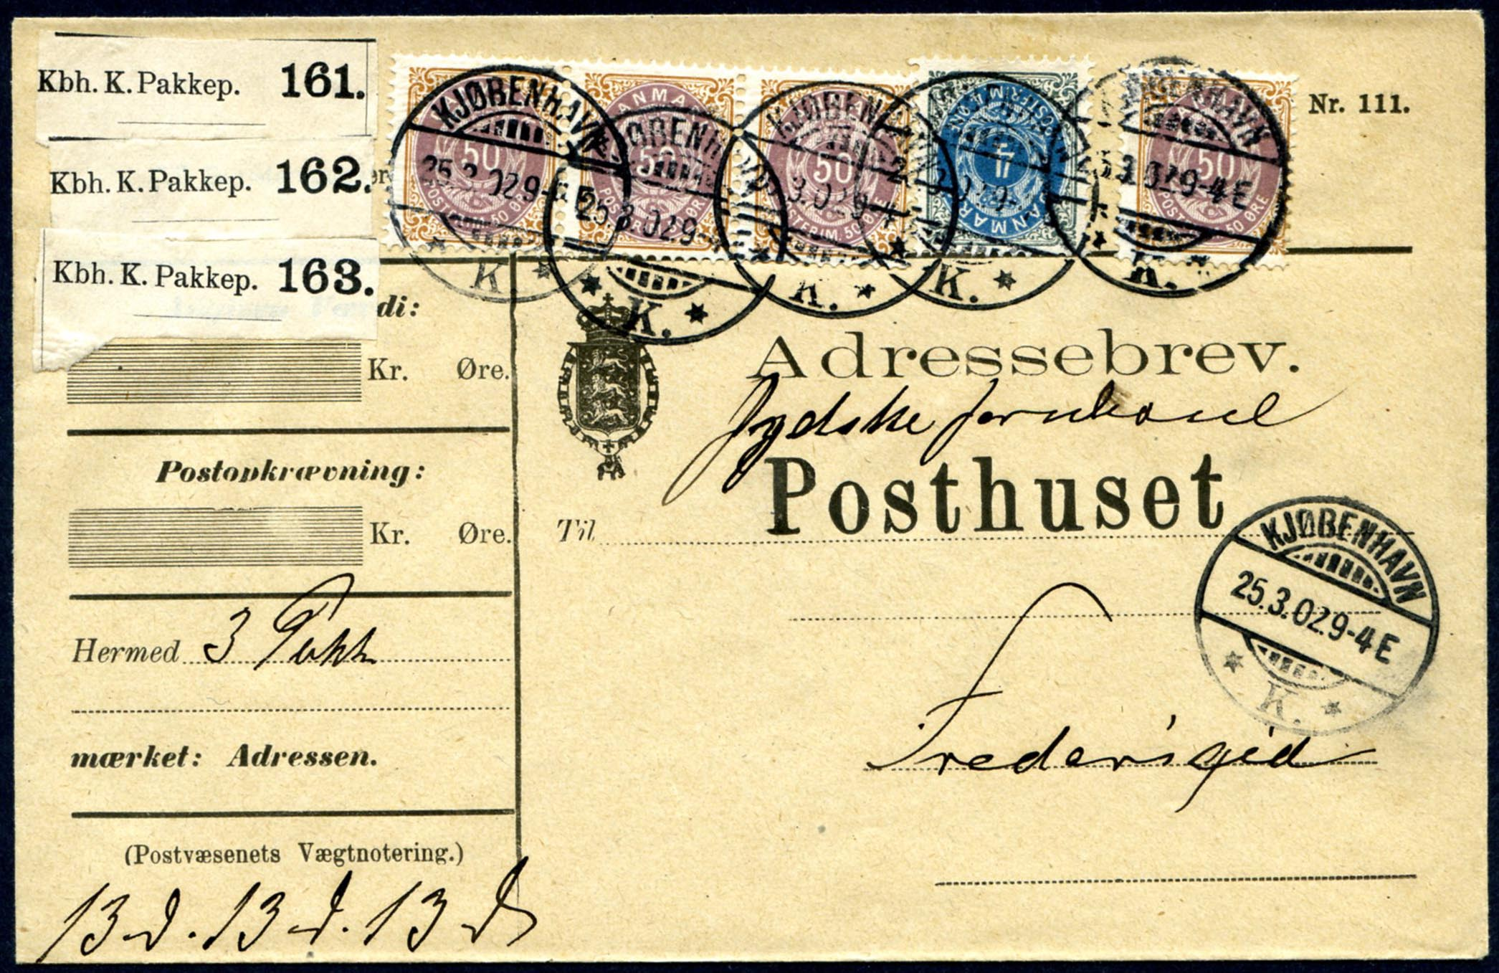
50 øre tryk 9 pos. 85-86-87 og 88 – 4 øre tryk 121 pos. 2
Alle rette – hovedgruppe 5 – setting

Slide 21
Tryk 10

Slide 22
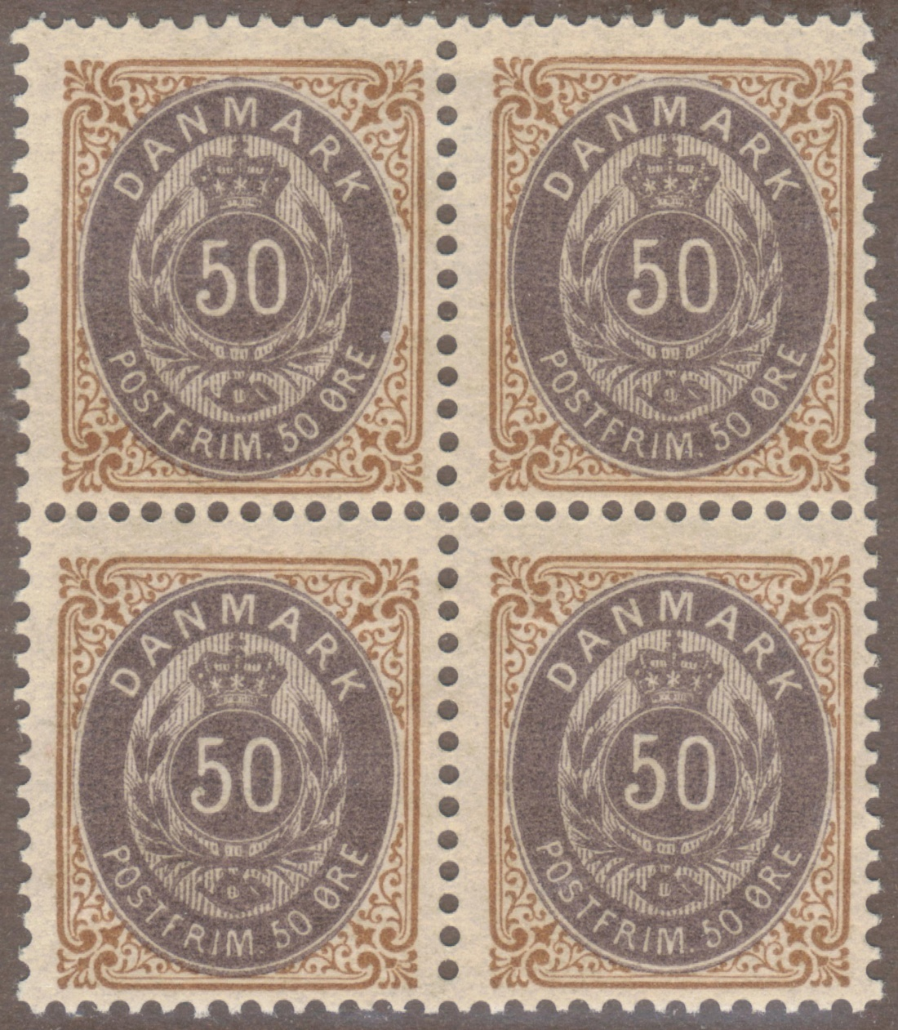
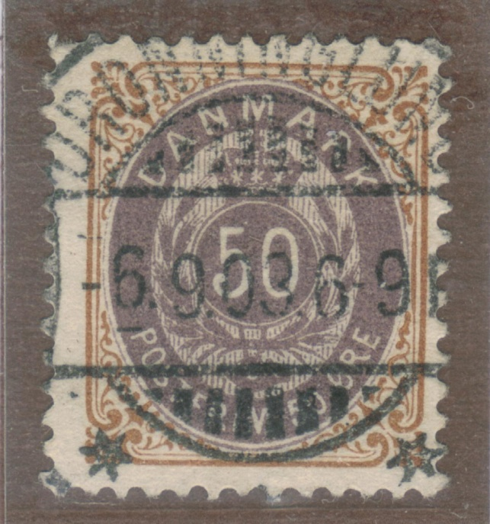
50 øre tryk 10: 1-2/11-12/13
Alle rette ekskl. pos. 51 og
91-100
Hovedgruppe 5
51 omv. serien – setting 31₇
1
2
2
3
5A
4
5D
5
5D₁
6
7
8
9
10
11
5B
12
5A
12
5A
13
13
14
5D₁
15
5A
16
5D
17
5A
3
18
19
31
20
5A
25
21
22
23
5B
24
25
5A
26
5D₁
27
28
29
5D
30
Bule
31
33
32
33
5D₁
34
35
5A
36
37
38
5A
39
40
Brud
41
5A
42
43
44
5A
45
5D
46
47
48
49
50
5A
Ovaler ”skæve”
51
21
52
53
5B
54
5A
55
56
57
8
58
59
5A
60
Flad bule
5B
5B
5A
61
5D₁
62
39
63
5B
64
5B
65
5D
66
5B
67
5A
68
27
69
5B
70
71
5D
72
5A
17
73
5B
74
75
76
77
37
78
5A
79
5B
80
5B
81
82
5A
83
84
5B
2
85
5G
85
5G
86
5A
86
5A
87
88
89
5B
90
1
Brud
91
5A
92
5D
93
5A
94
95
95
96
96
97
98
5D
99
100
Kort fane 5

Slide 23
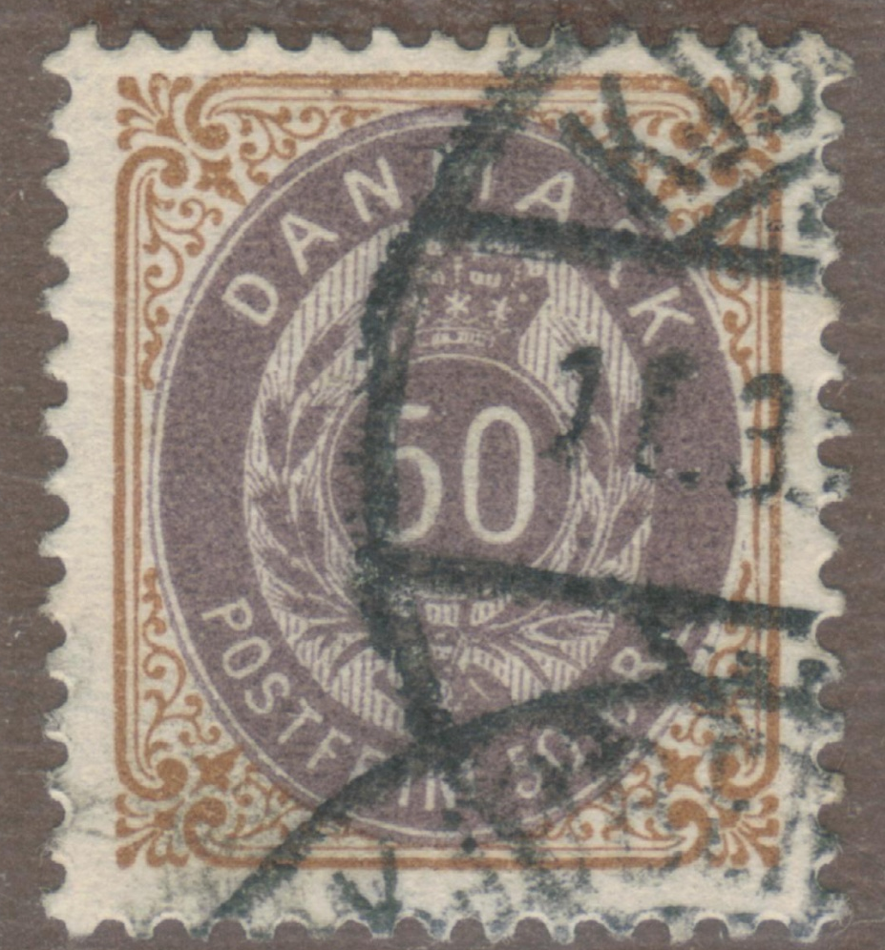
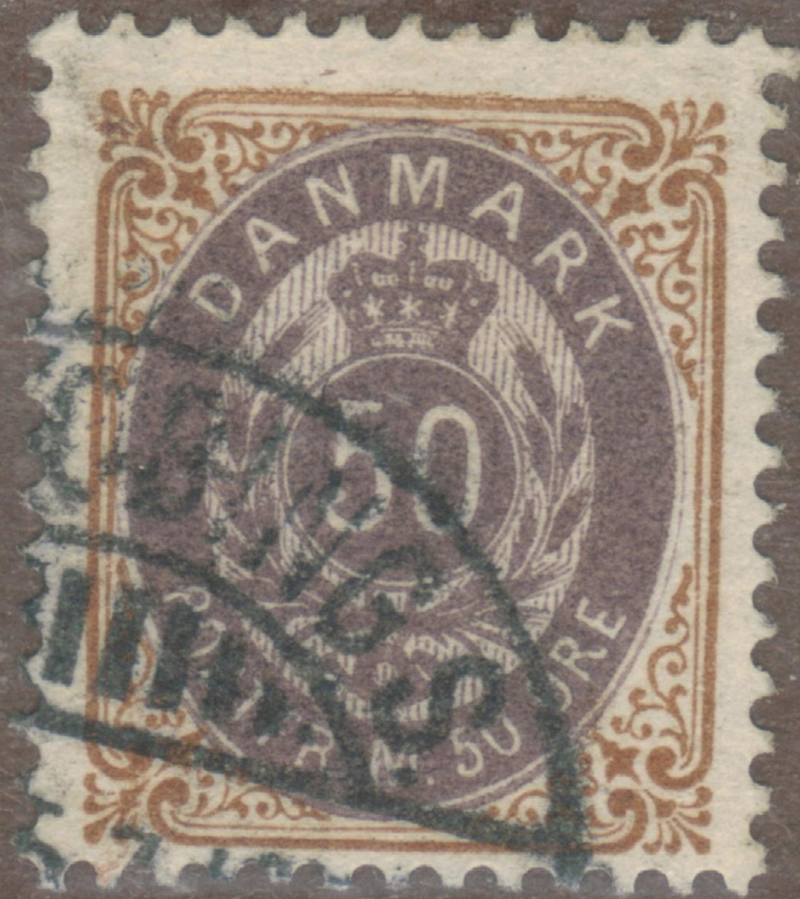
50 øre tryk 10: 5 og 6
Alle rette ekskl. pos. 51 og
91-100
Hovedgruppe 5
51 omv. serien – setting 31₇
1
2
3
5A
4
5D
5
5D₁
5
5D₁
6
6
7
8
9
10
11
5B
12
5A
13
14
5D₁
15
5A
16
5D
17
5A
3
18
19
31
20
5A
25
Bule
21
22
23
5B
24
25
5A
26
5D₁
27
28
29
5D
30
Øvre rammelinie spaltet
Farveplet
31
33
32
33
5D₁
34
35
5A
36
37
38
5A
39
40
41
5A
42
43
44
5A
45
5D
46
47
48
49
50
5A
51
21
52
53
5B
54
5A
55
56
57
8
58
59
5A
60
Oval meget ”skæv”
61
5D₁
62
39
63
5B
64
5B
65
5D
66
5B
67
5A
68
27
69
5B
70
71
5D
72
5A
17
73
5B
74
75
76
77
37
78
5A
79
5B
80
5B
5D₁
81
82
5A
83
84
5B
2
85
5G
86
5A
87
88
89
5B
90
1
Oval ”skæv”
91
5A
92
5D
93
5A
94
95
96
97
98
5D
99
100

Slide 24
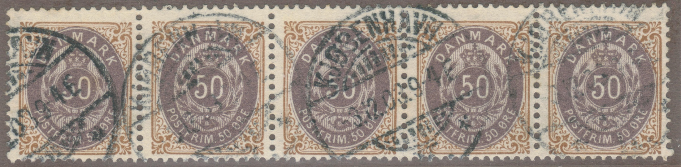
50 øre tryk 10: 26-30
Alle rette ekskl. pos. 51 og
91-100
Hovedgruppe 5
51 omv. serien – setting 31₇
1
2
3
5A
4
5D
5
5D₁
6
7
8
9
10
11
5B
12
5A
13
14
5D₁
15
5A
16
5D
17
5A
3
18
19
31
20
5A
25
21
22
23
5B
24
25
5A
26
5D₁
26
5D₁
27
27
28
28
29
5D
29
5D
30
30
31
33
32
33
5D₁
34
35
5A
36
37
38
5A
39
40
41
5A
42
43
44
5A
45
5D
46
47
48
49
50
5A
Brud
51
21
52
53
5B
54
5A
55
56
57
8
58
59
5A
60
61
5D₁
62
39
63
5B
64
5B
65
5D
66
5B
67
5A
68
27
69
5B
70
Hak u. R
Hvid plet
71
5D
72
5A
17
73
5B
74
75
76
77
37
78
5A
79
5B
80
5B
5D₁
5D
81
82
5A
83
84
5B
2
85
5G
86
5A
87
88
89
5B
90
1
Oval ”skæv”
91
5A
92
5D
93
5A
94
95
96
97
98
5D
99
100

Slide 25
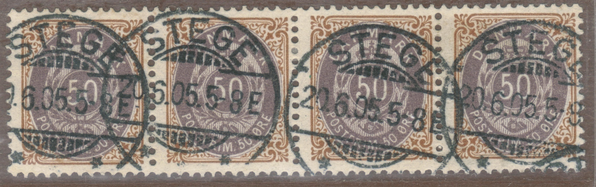
50 øre tryk 10: 31-34
Alle rette ekskl. pos. 51 og
91-100
Hovedgruppe 5
51 omv. serien – setting 31₇
1
2
3
5A
4
5D
5
5D₁
6
7
8
9
10
11
5B
12
5A
13
14
5D₁
15
5A
16
5D
17
5A
3
18
19
31
20
5A
25
21
22
23
5B
24
25
5A
26
5D₁
27
28
29
5D
30
31
33
32
32
33
5D₁
33
5D₁
34
34
35
5A
36
37
38
5A
39
40
41
5A
42
43
44
5A
45
5D
46
47
48
49
50
5A
Farveplet
51
21
52
53
5B
54
5A
55
56
57
8
58
59
5A
60
61
5D₁
62
39
63
5B
64
5B
65
5D
66
5B
67
5A
68
27
69
5B
70
71
5D
72
5A
17
73
5B
74
75
76
77
37
78
5A
79
5B
80
5B
Brud OF33
Bule OF30
5D₁
81
82
5A
83
84
5B
2
85
5G
86
5A
87
88
89
5B
90
1
91
5A
92
5D
93
5A
94
95
96
97
98
5D
99
100

Slide 26
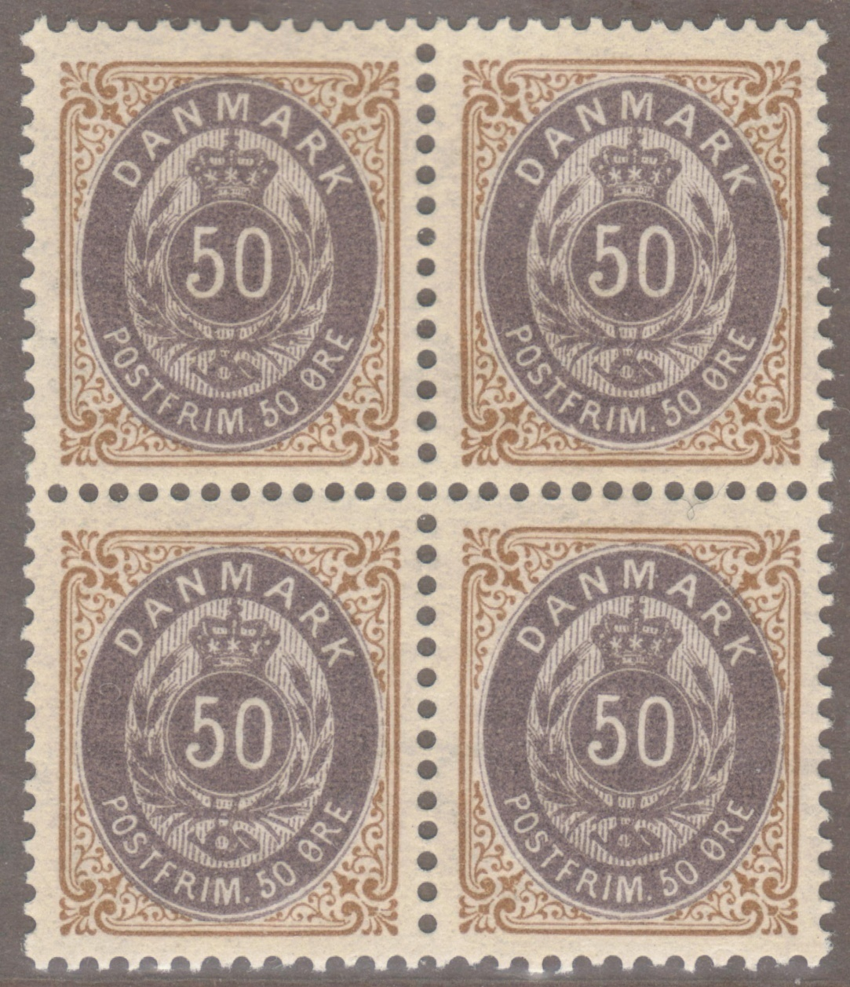
50 øre tryk 10: 37-38/47-48
Alle rette ekskl. pos. 51 og
91-100
Hovedgruppe 5
51 omv. serien – setting 31₇
1
2
3
5A
4
5D
5
5D₁
6
7
8
9
10
11
5B
12
5A
13
14
5D₁
15
5A
16
5D
17
5A
3
18
19
31
20
5A
25
21
22
23
5B
24
25
5A
26
5D₁
27
28
29
5D
30
5A
Bule
31
33
32
33
5D₁
34
35
5A
36
37
37
38
5A
38
5A
39
40
41
5A
42
43
44
5A
45
5D
46
47
47
48
Brud
48
49
50
5A
Ovaler ”skæve”
51
21
52
53
5B
54
5A
55
56
57
8
58
59
5A
60
Streg OF41
61
5D₁
62
39
63
5B
64
5B
65
5D
66
5B
67
5A
68
27
69
5B
70
71
5D
72
5A
17
73
5B
74
75
76
77
37
78
5A
79
5B
80
5B
81
82
5A
83
84
5B
2
85
5G
86
5A
87
88
89
5B
90
1
91
5A
92
5D
93
5A
94
95
96
97
98
5D
99
100
Kort fane 5

Slide 27
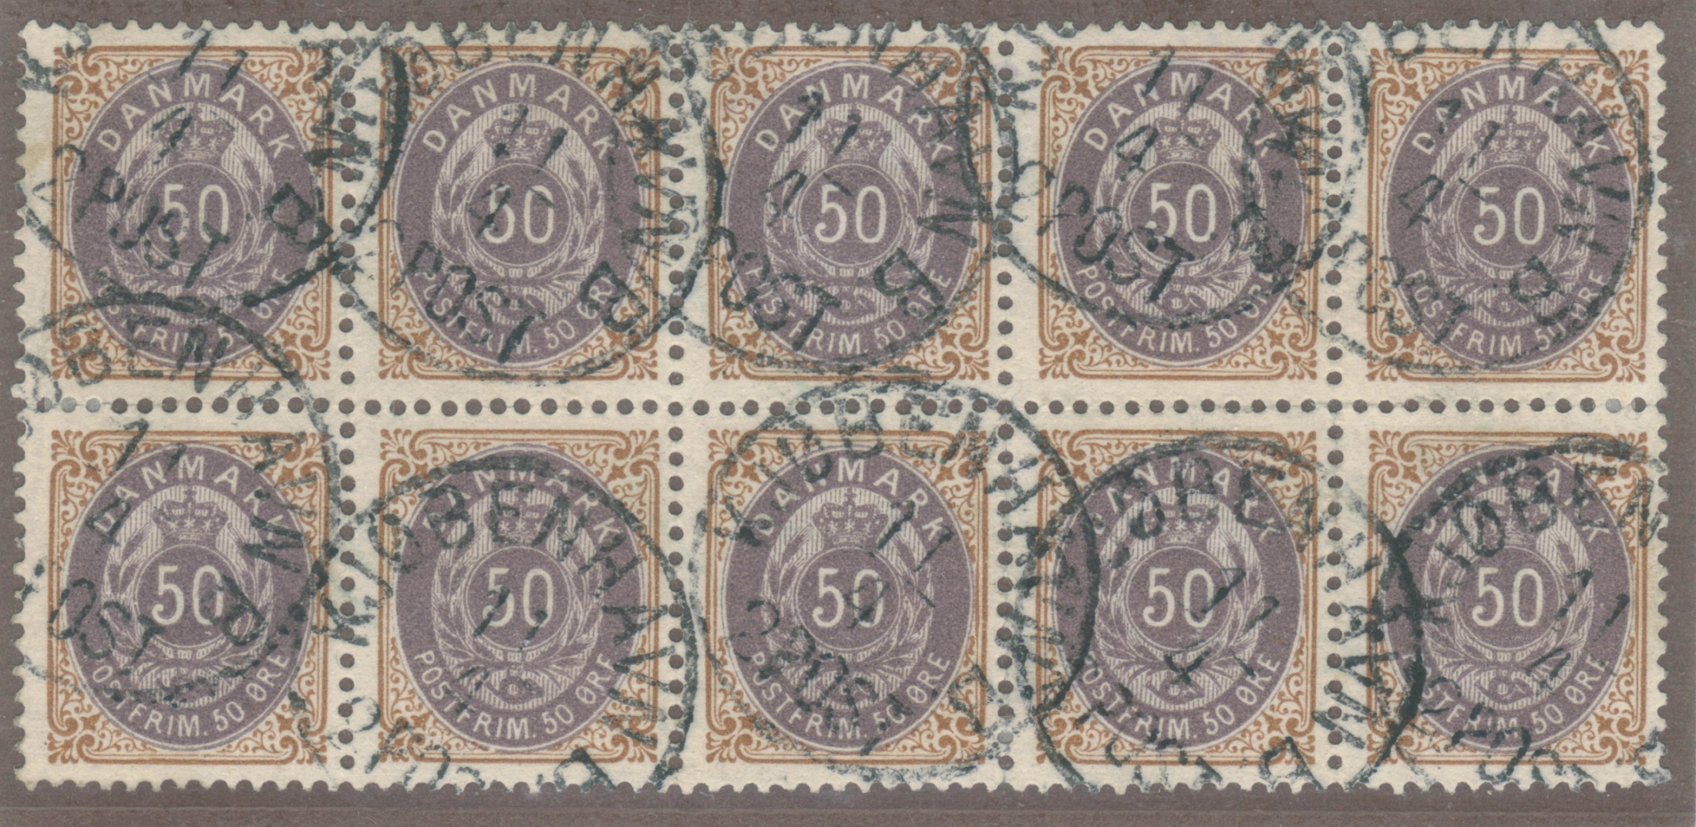
1
2
2
3
5A
4
5D
5
5D₁
5
5D₁
6
6
7
8
9
10
5B
5A
Hak
OF21
Dobb. indre rm.
11
5B
12
5A
12
5A
13
13
14
5D₁
15
5A
16
5D
17
5A
3
18
19
31
20
5A
25
21
22
23
5B
24
25
5A
26
5D₁
26
5D₁
27
27
28
28
29
5D
29
5D
30
30
31
33
32
Plet
32
33
5D₁
33
5D₁
34
34
35
5A
36
37
37
38
5A
38
5A
39
40
Bule
Bule
5B
5B
Plet
41
5A
42
43
44
5A
45
5D
46
47
47
48
48
49
50
5A
51
21
52
53
5B
54
5A
55
Plet
55
56
57
8
58
59
5A
60
Hak
OF39
5D
5D₁
Streg OF41
Plet
61
5D₁
62
39
63
5B
64
5B
65
5D
65
5D
66
5B
67
5A
68
27
69
5B
70
71
5D
72
5A
17
73
5B
74
75
76
77
37
78
5A
79
5B
80
5B
50 øre tryk 10: 51-55/61-65
Alle rette ekskl. pos. 51 og
91-100
Hovedgruppe 5
51 omv. serien – setting 31₇
81
82
5A
83
84
5B
2
85
5G
86
5A
87
88
89
5B
90
1
91
5A
92
5D
93
5A
94
95
96
97
98
5D
99
100

Slide 28
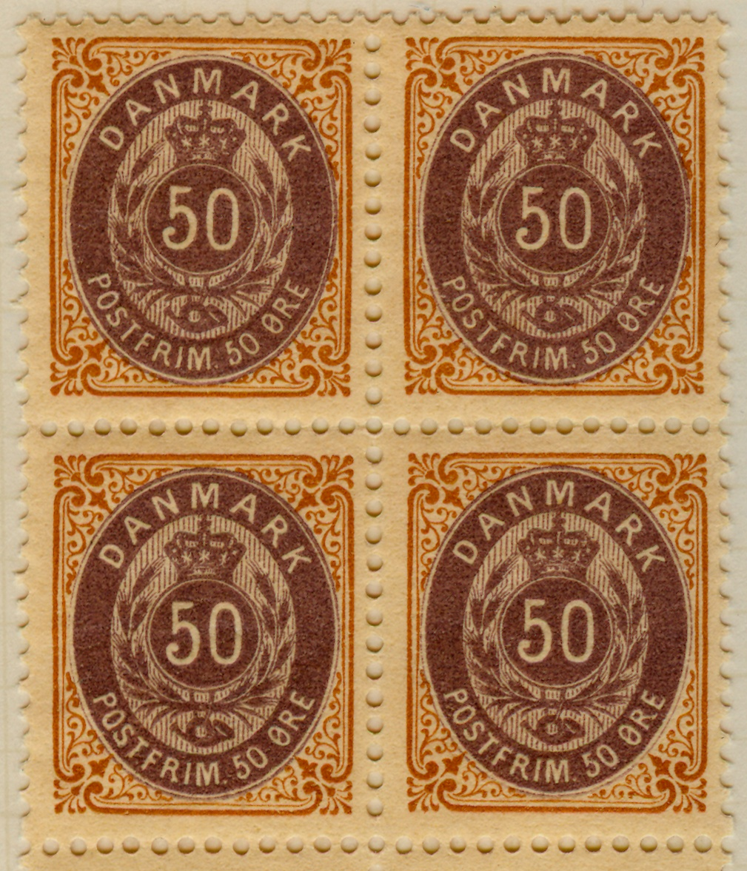
50 øre tryk 10: 85-86/95-96
Alle rette ekskl. pos. 51 og
91-100
Hovedgruppe 5
51 omv. serien – setting 31₇
1
2
3
5A
4
5D
5
5D₁
6
7
8
9
10
11
5B
12
5A
13
14
5D₁
15
5A
16
5D
17
5A
3
18
19
31
20
5A
25
Farveplet
5A
21
22
23
5B
24
25
5A
26
5D₁
27
28
29
5D
30
31
33
32
33
5D₁
34
35
5A
36
37
38
5A
39
40
41
5A
42
43
44
5A
45
5D
46
47
48
49
50
5A
51
21
52
53
5B
54
5A
55
56
57
8
58
59
5A
60
5G
Bule
61
5D₁
62
39
63
5B
64
5B
65
5D
66
5B
67
5A
68
27
69
5B
70
Ovaler ”skæve”
71
5D
72
5A
17
73
5B
74
75
76
77
37
78
5A
79
5B
80
5B
81
82
5A
83
84
5B
2
85
5G
85
5G
86
5A
86
5A
87
88
89
5B
90
1
91
5A
92
5D
93
5A
94
95
95
96
96
97
98
5D
99
100
Omv. rm. pos 95
Omv. rm. pos 96

Slide 29
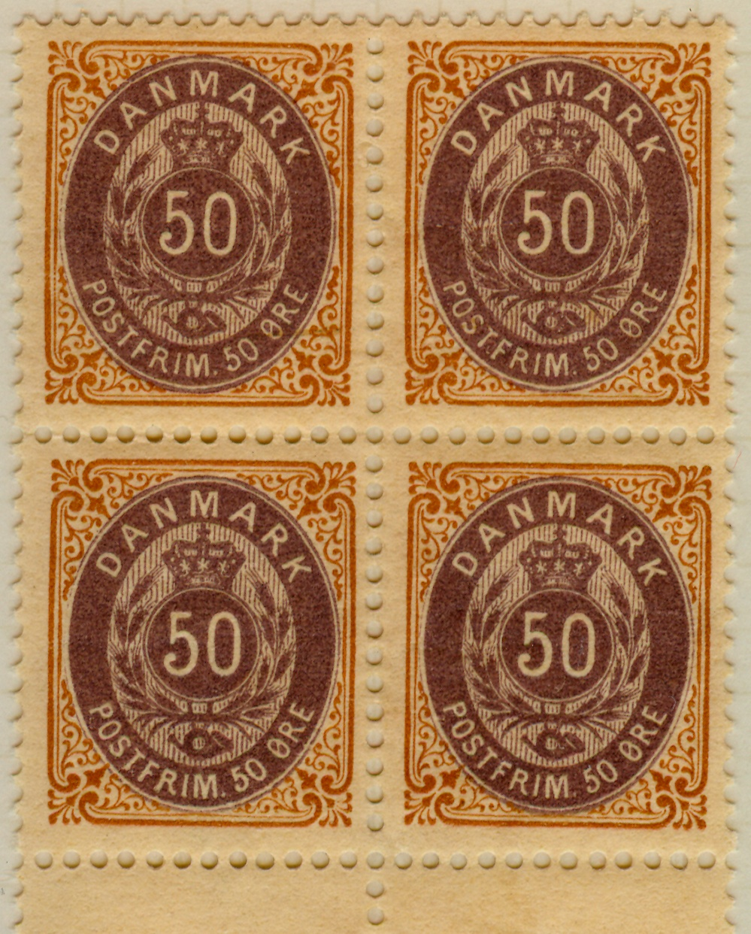
50 øre tryk 10: 87-88/97-98
Alle rette ekskl. pos. 51 og
91-100
Hovedgruppe 5
51 omv. serien – setting 31₇
1
2
3
5A
4
5D
5
5D₁
6
7
8
9
10
11
5B
12
5A
13
14
5D₁
15
5A
16
5D
17
5A
3
18
19
31
20
5A
25
Plet
Ovaler ”skæve”
21
22
23
5B
24
25
5A
26
5D₁
27
28
29
5D
30
31
33
32
33
5D₁
34
35
5A
36
37
38
5A
39
40
Brud
41
5A
42
43
44
5A
45
5D
46
47
48
49
50
5A
Kantet
runding
Plet
51
21
52
53
5B
54
5A
55
56
57
8
58
59
5A
60
5D
Hak
61
5D₁
62
39
63
5B
64
5B
65
5D
66
5B
67
5A
68
27
69
5B
70
71
5D
Farve
plet
72
5A
17
73
5B
74
75
76
77
37
78
5A
79
5B
80
5B
81
82
5A
83
84
5B
2
85
5G
86
5A
87
87
88
88
89
5B
90
1
91
5A
92
5D
93
5A
94
95
96
97
97
98
5D
98
5D
99
100
Omv. rm. pos. 97
Omv. rm. pos. 98
Omv. rm. pos. 97

Slide 30
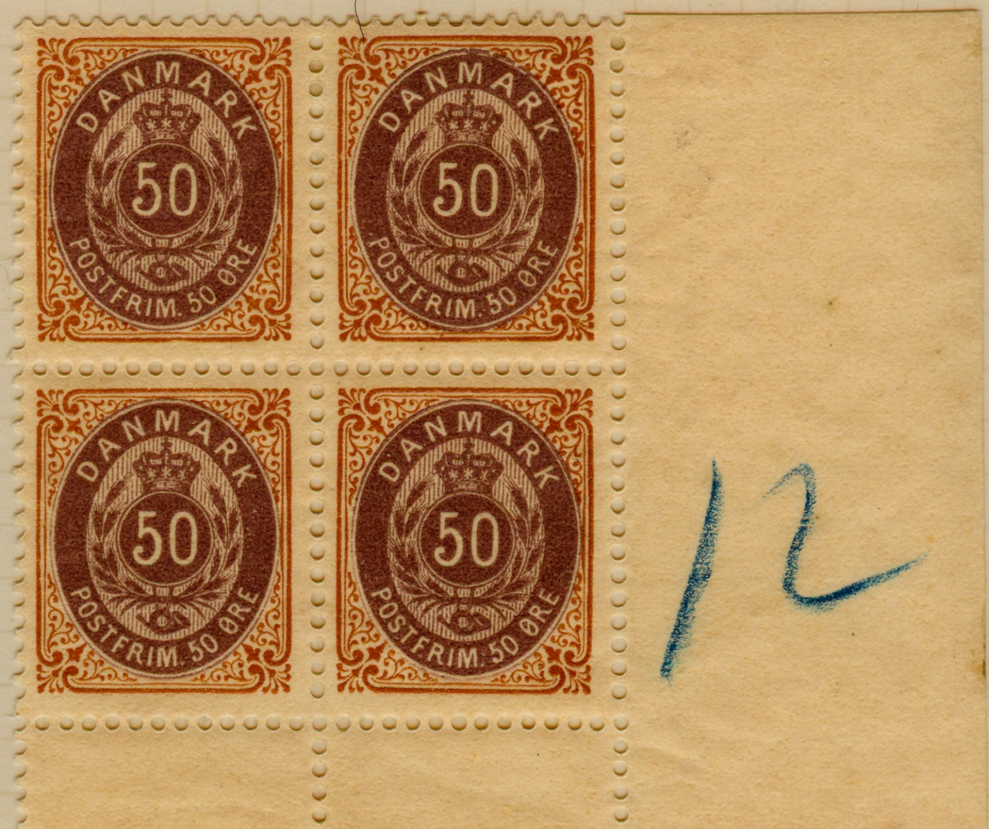
50 øre tryk 10: 89-90/99-100
Alle rette ekskl. pos. 51 og
91-100
Hovedgruppe 5
51 omv. serien – setting 31₇
1
2
3
5A
4
5D
5
5D₁
6
7
8
9
10
11
5B
12
5A
13
14
5D₁
15
5A
16
5D
17
5A
3
18
19
31
20
5A
25
Ovaler ”skæve”
21
22
23
5B
24
25
5A
26
5D₁
27
28
29
5D
30
5B
Skadet ovallinje – OF 1
31
33
32
33
5D₁
34
35
5A
36
37
38
5A
39
40
Brud
41
5A
42
43
44
5A
45
5D
46
47
48
49
50
5A
Ovaler ”skæve”
51
21
52
53
5B
54
5A
55
56
57
8
58
59
5A
60
Bule
Bule
Plet
5D
61
5D₁
62
39
63
5B
64
5B
65
5D
66
5B
67
5A
68
27
69
5B
70
71
5D
72
5A
17
73
5B
74
75
76
77
37
78
5A
79
5B
80
5B
81
82
5A
83
84
5B
2
85
5G
86
5A
87
88
89
5B
89
5B
90
1
90
1
91
5A
92
5D
93
5A
94
95
96
97
98
5D
99
99
100
Omv. rm. pos 99
Omv. rm. pos 100
100

Slide 31
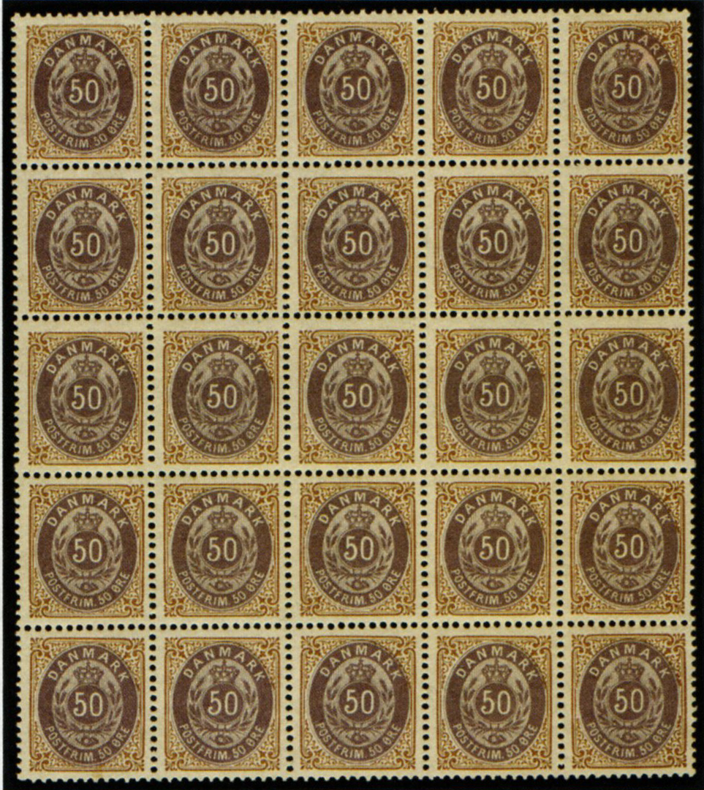
50 øre tryk 10:
6-10/16-20/26-30/36
-40/46-50
Alle rette ekskl. pos. 51 og
91-100
Hovedgruppe 5
51 omv. serien – setting 31₇

Slide 32
50 øre tryk 10
Alle rette ekskl. pos. 51 og
91-100
Hovedgruppe 5
51 omv. serien – setting 31₇
RESULTAT:
Ud af 66 grå felter
er 29 fjernet
heraf 5 omvendte rammer
∼ 47% af tidligere grå felter fjernet
37 grå felter tilbage
1
2
2
3
5A
4
5D
5
5D₁
5
5D₁
6
6
7
8
9
10
11
5B
12
5A
12
5A
13
13
14
5D₁
15
5A
16
5D
17
5A
3
18
19
31
20
5A
25
21
22
23
5B
24
25
5A
26
5D₁
26
5D₁
27
27
28
28
29
5D
29
5D
30
30
31
33
32
32
33
5D₁
33
5D₁
34
34
35
5A
36
37
37
38
5A
38
5A
39
40
41
5A
42
43
44
5A
45
5D
46
47
47
48
48
49
50
5A
51
21
52
53
5B
54
5A
55
55
56
57
8
58
59
5A
60
61
5D₁
62
39
63
5B
64
5B
65
5D
65
5D
66
5B
67
5A
68
27
69
5B
70
71
5D
72
5A
17
73
5B
74
75
76
77
37
78
5A
79
5B
80
5B
81
82
5A
83
84
5B
2
85
5G
85
5G
86
5A
86
5A
87
87
88
88
89
5B
89
5B
90
1
91
5A
92
5D
93
5A
94
95
95
96
96
97
97
98
5D
99
99
100
100

